Slide 1
102學年度第1學期院導師會議
學務工作報告
報告人 洪學務長瑞兒

Slide 2
壹、暑假迄今已辦理的重要活動
貳、目前本處重要活動宣導
參、本處各項服務成效分析
肆、學生優異表現

Slide 3
壹、暑假迄今已執行之重要活動

Slide 4
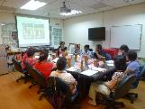
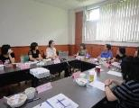
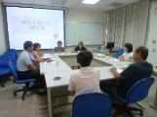
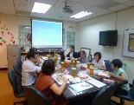
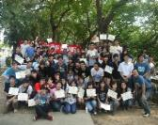
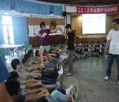
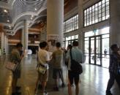
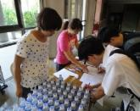
已辦理活動
活動名稱 | 辦理 時間 | 主辦 單位 | 參加 人數 | 活動照片
資源教室 ~新生個別支持系統(ISP)會議 (共辦理13場次) 1.生科系 2.資工系 3.應數系 4.企管系 5.外文系 6.劇藝系 7.財管系 8.社會系 9.物理系 10.公事所 11.社會系 | 9/4~9/25 | 諮職組 | 100
暑假社團幹部訓練營 | 9/4-9/6 | 課外組 | 80
登革熱及狂犬病傳染病防治，填問卷送運動飲料 | 9/9 | 體衛組 | 200

Slide 5
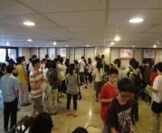
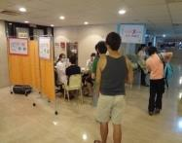
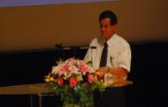
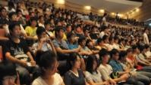
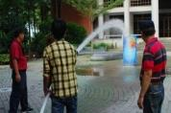
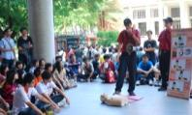
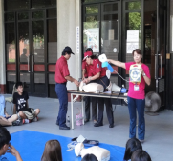
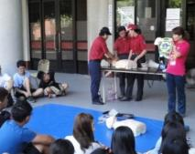
已辦理活動
活動名稱 | 辦理 時間 | 主辦 單位 | 參加 人數 | 活動照片
新生入學 健康檢查 | 9/7~9/9 | 體衛組 | 1800 (含碩士班)
新生入學指導 | 9/9~9/10 | 生輔組 | 1180
新生入學指導 急救+電擊器 教育宣導 | 9/9-9/11 | 體衛組 生輔組 | 1180

Slide 6
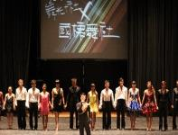
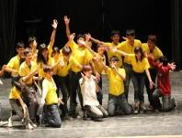
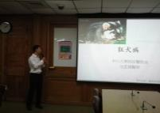
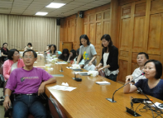

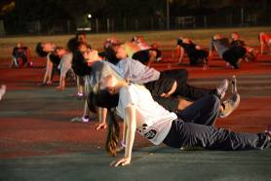
已辦理活動
活動名稱 | 辦理 時間 | 主辦 單位 | 參加 人數 | 活動照片
社團聯展 | 9/9 | 課外組 學生會 | 1300
衛生保健講座 「遠離狂犬病 你不可不知」 | 9/18 | 體衛組 | 72
本校山海特色活動： 螢光夜跑 | 9/24~12/19 | 體衛組 | 累計535

Slide 7
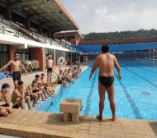
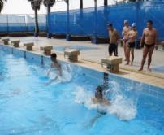
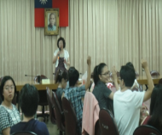
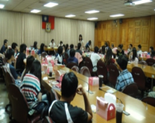
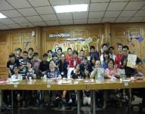
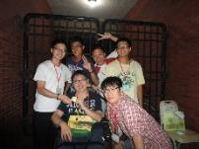
已辦理活動
活動名稱 | 辦理 時間 | 主辦 單位 | 參加 人數 | 活動照片
本校山海特色活動： 水上運動安全與自救班 | 9/24 9/25 10/01 10/08 10/14 10/15 | 體衛組 | 200
踏「實」學「習」 學生實習專案 暑期成果發表會 | 10/01 | 諮職組 | 58
102學年度資源教室期初會議暨迎新活動 | 10/02 | 諮職組 | 40

Slide 8

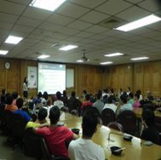
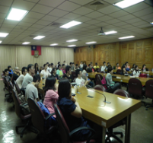
已辦理活動
活動名稱 | 辦理 時間 | 主辦 單位 | 參加 人數 | 活動照片
臺灣港務股份有限公司獎學實習就業計畫說明會 | 10/09 | 諮職組 | 40

Slide 9

正在進行的活動
活動名稱 | 辦理 時間 | 主辦 單位 | 預期參加人數 | 活動照片
2013年研發替代役 企業徵才說明會 | 10/14-10/25 | 諮職組 | 700
職人的身影─ 2013年中山大學攝影展 | 10/25-11/08 | 諮職組 | 400 | 待補
企業參訪(3場) 1.康那香、港香蘭 2.中鋼公司 | 10/29 10/31 | 諮職組 | 120 | 待補
跨校新生盃冠軍友誼賽 | 11月 | 體衛組 | 104 | 待補
返回

Slide 10
貳、重要活動即將展開，敬請期待
~懇請各院師長支持~

Slide 11
課外組
中山大學33週年校慶系列活動
第33屆校慶運動大會開幕程序
校慶慶祝大會
獻花致敬典禮

Slide 12
中山大學第33周年校慶運動大會開幕程序表
活動時間：11月9日(六)
地點：田徑場
將集合大一新生，以鼓樂喧天及師生大會舞競賽熱鬧地展現學生們的熱情與活力。
項 目 |  | 時間 | 地點 | 活動人員
開幕典禮 | 運動員集合 | 0750-0800 | 室外籃球場
 | 運動員進場 | 0800-0820 | 田徑場
 | 鼓樂喧天-開場鼓 | 0820-0825 | 田徑場
 | 活力中山-大會舞 | 0825-0835 | 田徑場
 | 主席致詞 | 0835-0850 | 田徑場 | 校長、系所主管、師長
 | 獻獎 女子排球隊獲101學年度大專排球聯賽公開一級第二名 頒獎 運動教練舉薦優秀表現隊員101學年度 績優校隊101學年度系際盃總錦標 | 0850-0900 | 田徑場 | 101學年度系際盃總錦標 冠軍：機電系 亞軍：材光系 季軍：企管系
 | 禮成 | 0900 | 田徑場

Slide 13


中山大學第33周年校慶運動大會
~校慶運動競賽
活動時間：11月9日(六)
請至體衛組網頁報名,11/1截止。

Slide 14

中山大學33週年校慶系列活動
獻花致敬典禮
日期：民國102年11月12日﹝二﹞
地點：國父銅像中庭
慶祝大會程序
日期：民國102年11月9日﹝六﹞
地點：逸 仙 館
時間 | 活動內容
08:30 | 集合
08:40 | 典禮開始
 | 獻花
 | 唱國父紀念歌
 | 唱校歌
09:00 | 禮成
時間 | 活動內容
09:00 | 集合進場
09:20 | 大會開始
09:25 | 校長致詞
09:30 | 頒獎 1.本校102學年度傑出校友獎
 | 2.服務本校滿30年
 | 3.運動傑出獎
 | 4.績優學生社團獎

Slide 15
生輔組
教官及校安助理
學生安全教育與服務
反毒宣導~紫錐花運動
學生賃居輔導
一般替代役申請
預備軍官預備士官考選
學生急難救助
就學貸款

Slide 16

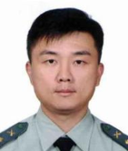
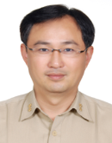
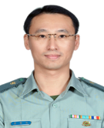
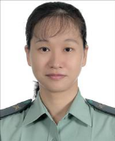
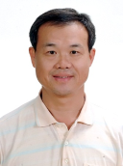
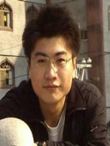
生輔組教官及校安成員
階級職稱 | 姓名 | 輔導院系所 | 備註
上校教官兼任 生輔組長 | 盧文斌 | 工學院、海科院
少校教官 | 孔繁昌 | 社科院、管學院
少校教官 | 何昕洳 | 文學院、理學院
中校教官兼任 宿服中心主任 | 劉定一 | 學生宿舍 | 延聘續任宿服中心主任
校安助理 | 朱孝代 | 校外賃居學生 | 教官退役延聘 校安培訓合格
校安助理 | 張益嘉 | 校內住宿學生 | 優秀校友聘任 校安培訓合格

Slide 17
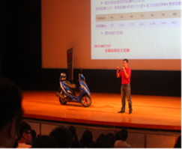
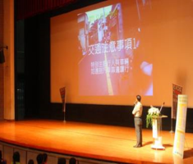
學生安全教育與服務
◎請導師協助教育宣導
一、請導師利用班級時間，經常提醒同學注意個人騎機車安全，放慢車速、夜間與下雨天尤其需要注意安全，避免擦撞或打滑(壘殘)摔傷。
二、學生如發生交通意外，請務必打110及119電話通知警察現場處理，也請導師宣導同學尋求協助(值班教官電話0911705999)，不要僅口頭承諾再事後處理，將延伸賠償與責任問題。
三、請老師可以利用案例來向同學宣導，提醒注意安全，多一分提醒少一分意外，感謝老師們的辛勞與協助。

Slide 18
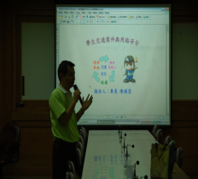
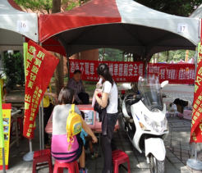
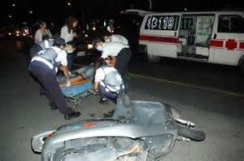
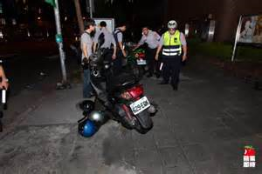
學生安全教育與服務
◎機車車輛:為學生事故主要項目,
分析原因如下:
一、未保持行車距離，追撞前車。
二、轉彎時，未確定安全，即轉彎。
三、行經交通複雜地區或路口未減速 。
四、行車速度太快，致前方有狀況時無充分時間反應。
五、騎車爭先搶快，未禮讓 。
六、行車過程未對可能發生之狀況，預採防範或防護措施。

Slide 19
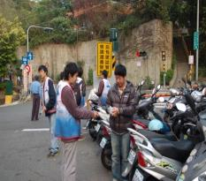
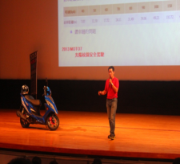
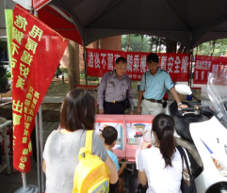
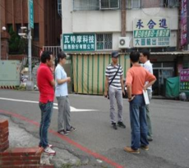
學生安全教育與服務
◎交通安全教育：
102年1月3日在校園機車停車場、重要路口宣導注意騎車安
102年5月16日邀請光陽機車機車安全宣導推廣到校宣導交通安全教育。
102年7月18日邀請高雄市政府交通局到校會勘千光路道路交通安全改善措施。
102年9月9日新生入學指導邀請比雅久公司，機車安全駕駛宣導講師，到校宣導機車道路安全防衛駕駛宣教。
預計102年12月中旬舉辦宣教，邀請高雄市政府交通局監理站
交通安全宣導校園巡迴宣教活動。

Slide 20
交通安全~4-6月事故場所、性別及各院人數統計
102年度(102年4月~6月)
交通意外事故事件：15件(含死亡1人-機電系)
發生車禍場所 | 件數 | 百分比 | 發生車禍各院所 | 人數 | 總人數
校內 | 5 | 28.8% | 文學院 | 2 | 18人
校外 | 9 | 72.2% | 社科院 | 0
 |  |  | 管理學院 | 3
性別 | 人數 | 百分比 | 理學院 | 1
男 | 13 | 72.2% | 工學院 | 5
女 | 4 | 22.2% | 海科院 | 4
不明 | 1 | 5.6% | 國際處 (外籍生) | 3

Slide 21
交通安全~7-9月事故場所、性別及各院人數統計
102年度(102年7月~9月)
交通意外事故事件：12件
發生車禍場所 | 件數 | 百分比 | 發生車禍各院所 | 人數 | 總人數
校內 | 4 | 33.3% | 文學院 | 1 | 14人
校外 | 8 | 66.7% | 社科院 | 0
 |  |  | 管理學院 | 0
性別 | 人數 | 百分比 | 理學院 | 1
男 | 10 | 71.4% | 工學院 | 8
女 | 4 | 28.6% | 海科院 | 0
 |  |  | 國際處(外籍生) | 2
 |  |  | 不明 | 2

Slide 22
交通安全~4-6月事故年級、車禍類型統計
102年度(102年4月~6月)
交通意外事故人數：18人
發生車禍年級 | 人數 | 百分比 | 發生車禍類型 | 人數 | 百分比
大1 | 5 | 27.8% | 自摔 | 7 | 38.9%
大2 | 4 | 22.2% | 汽機車擦撞 | 6 | 33.3%
大3 | 5 | 27.8% | 汽機車對撞 | 1 | 5.6%
大4及以上 | 1 | 5.6% | 其它 | 4 | 22.2%
碩1 | 2 | 11.1%
碩2及以上 | 1 | 5.6%

Slide 23
交通安全~7-9月事故年級、車禍類型統計
102年度(102年7月~9月)
交通意外事故人數：15人
發生意外年級 | 人數 | 百分比 | 發生意外類型 | 人數 | 百分比
大1 | 6 | 40.0% | 自摔 | 6 | 40.0%
大2 | 2 | 13.3% | 汽機車擦撞 | 5 | 33.3%
大3 | 2 | 13.3% | 汽機車對撞 | 3 | 20.0%
大4及以上 | 2 | 13.3% | 其它 | 1 | 6.7%
碩1 | 1 | 6.7%
碩2及以上 | 2 | 13.3%

Slide 24
交通安全~4-6月校內車禍地點統計
102年度(102年4月~6月)
校內發生車禍: 5 件
校內發生車禍地點 | 人數 | 百分比 | 總人數
1.翠嶺道 | 2 | 40% | 6人
2.籃球場外 | 1 | 20%
3.柴山大路—文學院 | 1 | 20%
4.管院停車場 | 1 | 20%
5.L停崗哨—後山 | 1 | 20%

Slide 25
交通安全~7-9月校內車禍地點統計
102年度(102年7月~9月)
校內發生車禍: 4 件
校內發生車禍地點 | 人數 | 百分比 | 總人數
翠嶺道 | 1 | 25.0% | 4人
2.翠亨道-翠嶺道交界 | 1 | 25.0%
3.工院大樓前聯外道路 | 1 | 25.0%
4.蔣公行館前道路 | 1 | 25.0%

Slide 26
交通安全~4-6月校外車禍地點統計
102年度(102年4月~6月)
校外發生車禍: 9 件
校外發生車禍地點 | 人數 | 百分比 | 總人數
1.鼓山區(鼓山三路) | 3 | 25.0% | 12人
2.鼓山區(臨海二路) | 2 | 16.6%
3.鼓山區(哨船街) | 2 | 16.6%
4.前鎮區(中山三路) | 2 | 16.6%
5.鹽埕區(河西路) | 1 | 8.4%
6.前金區(河東路口) | 1 | 8.4%
7.桃園縣大溪 | 1(死亡) | 8.4%

Slide 27
交通安全~7-9月校外車禍地點統計
102年度(102年7月~9月)
校外發生車禍: 8 件
校外發生車禍地點 | 人數 | 百分比 | 總人數
1.鼓山區哨船街 | 2 | 20.0% | 10人
2.鼓山區千光路-下山方向 | 2 | 20.0%
3.鼓山區鼓山一路 | 1 | 10.0%
4.鹽埕區七賢路-富野路交 界 | 1 | 10.0%
5.鹽埕區建國路-北端街交界 | 1 | 10.0%
6.鹽埕區西子灣校門口前 | 1 | 10.0%
7.三民區建國路-雄中校門前 | 1 | 10.0%
8.不明 | 1 | 10.0%

Slide 28




反毒教育宣導
教育部去年起推動反毒教育宣導「紫錐花」運動，紫錐菊係北美菊科植物，為北美印地安人治療蛇、蟲咬傷敷料，晚近歐美企業予以製成健康食品，可以「提升自體免疫力」，以其具有內服外敷之「健身」、「抗毒」的意象，故引為「反毒」的代表花卉。

Slide 29

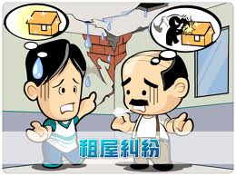
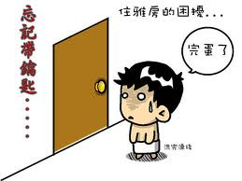
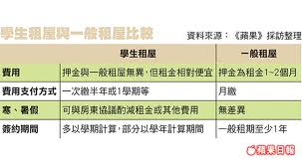
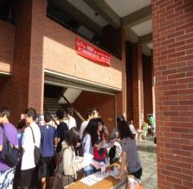
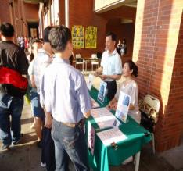
學生校外賃居輔導
一、提供校外租屋資訊
二、協助處理校外租屋糾紛
三、學生校外租屋狀況調查
四、學生賃居處所棟數調查

Slide 30







學生校外賃居輔導
一、本校校外租屋賃居學生約2千6百餘人，登記之房東有120人，均納入本校賃居服務對象。
二、為服務學生保障住宿安全，清查學生租屋消防安全，符合安全之租屋處提供合格標章，確保住宿安全。

Slide 31







學生校外賃居輔導
三、每學期辦理賃居生與房東座談會，期末前舉辦租屋博覽會，提供租屋學生與房東媒合，提供優質租屋服務。

Slide 32
學生校外賃居輔導
活動預告
預定於11月20日(三)12:00-14:00
辦理學生校外租屋座談會及租屋法律研習
賃居服務榮耀
生輔組朱孝代榮獲
大專校院績優學生賃居服務工作
高屏地區學校組第二名
個人組第一名

Slide 33

一般替代役申請
服役類別依替代役實施條例第4條規定區分如下：
ㄧ、一般替代役：
警察役、消防役、社會役、環保役、醫療役、教育服務役、農業服務役。
其他經行政院指定之役別：如司法行政役、文化服務役、經濟安全役、土地測量役、公共行政役、外交役、體育役及觀光服務役等。
二、研發替代役:

Slide 34
一般替代役申請
服役役期：
常備役體位申請服一般替代役者，役期為1年又15日。
替代役體位服替代役者，役期為1年。
家庭因素申請服一般替代役者，不分體位役期為１年。
研發替代役：研發替代役役期與義務役役期之對應如下：
義務役1年
研發役3年

Slide 35




預備軍官預備士官考選
報名日期：自民國102年 (因募兵制不確定因素影響-暫定為12月)。
考試日期：民國103年(暫定為3月)。
考試科目：智力測驗、共同科目（憲法與立國精神、國文、英文、計算機概論）。

Slide 36


學生急難慰助申請
本校學生凡家庭遭受重大變故，如班級導師知悉學生家庭狀況，請協助學生向事務處生活輔導組申請救助：
一、家庭遭天然災害：如火災、水災、風災及地震等災害，致父母或賴以維生之親人喪生或重傷害致無法負擔家計。
二、父母或賴以維生之親屬因病或意外而死亡、或重傷害須長期住院無法復元者。
三、其他不可預期之意外事件造成家屬重大傷害。

Slide 37



學生就學貸款
就學貸款申請人數：
一般生：1085人、碩專班：63人，共1148人
有貸學分費同學請於11月15日前將銀行對保單送至生輔組。

Slide 38





宿服中心
學生住宿及收費現況一覽表
101及102學年度新生住宿申請分配率
榮譽宿舍
宿舍住宿環境改善
宿舍設施資源運用
居住安全
社團、迎新活動協助
宿舍違規行為防處

Slide 39

宿服中心
學生住宿及收費現況一覽表

Slide 40
宿服中心
學生住宿及收費現況一覽表
宿舍棟別 | 床位數 | 學期收費 | 住宿對象
翠亨H棟 | 720 | 7,200 | 大學部、博士班
翠亨L棟 | 708 | 7,500 | 大學部1、碩士班2
武嶺一村 | 356 | 8,500 | 外籍生、碩士班1
武嶺二村 | 427 | 6,900 | 大學部2
武嶺三村 | 154 | 8,200 | 碩士班1
國際村 | 132 | 14,300 | 外籍生
武嶺四村 | 420 | 8,500 | 大學部1

Slide 41
宿服中心
101及102學年度新生住宿申請分配率
1.大學部新生：
區分 |  | 申請人數 | 分配住宿 人數 | 分配住宿 比例 | 備註
男 生 | 101學年 | 685人 | 685人 | 100％
 | 102學年 | 654人 | 654人 | 100％
女 生 | 101學年 | 388人 | 388人 | 100％
 | 102學年 | 402人 | 402人 | 100％
合 計 | 101學年 | 1073人 | 1073人 | 100％
 | 102學年 | 1056人 | 1056人 | 100％

Slide 42
宿服中心
101及102學年度新生住宿申請分配率
2.碩士班新生:
區分 |  | 申請人數 | 分配住宿 人數 | 分配住宿 比例 | 備註
男 生 | 101學年 | 290人 | 290人 | 100％
 | 102學年 | 266人 | 240人 | 90％
女 生 | 101學年 | 195人 | 120人 | 62％
 | 102學年 | 201人 | 172人 | 86％
合 計 | 101學年 | 485人 | 410人 | 85％
 | 102學年 | 467人 | 412人 | 88％

Slide 43
宿服中心
101及102學年度新生住宿申請分配率
3.博士班新生:
區分 |  | 申請人數 | 分配住宿 人數 | 分配住宿 比例 | 備註
男 生 | 101學年 | 9人 | 9人 | 100％
 | 102學年 | 10人 | 10人 | 100％
女 生 | 101學年 | 7人 | 7人 | 100％
 | 102學年 | 4人 | 4人 | 100％
合 計 | 101學年 | 16人 | 16人 | 100％
 | 102學年 | 14人 | 14人 | 100％

Slide 44

宿舍服務
推動榮譽宿舍

Slide 45



宿服中心
推動榮譽宿舍
輔導學生適應團體生活、推行生活品德教育：
楊校長說：宿舍不只是睡覺的地方。
洪學務長勉勵學生：「幸福離我們很近，但我們都忘了靠近﹗
生活不簡單，簡單過生活。」
學生榮譽宿舍自主管理公約：
1.避免深夜使用洗衣機、烘乾機，以免發出擾人聲響
2.避免深夜盥洗影響住在浴室旁寢室同學安寧
3.深夜關大燈改開小桌燈降低音量
4.深夜12點關電腦盡早就寢
各寢室室長訂定寢室-生活公約-讓大家遵行
目前推動榮譽宿舍棟別：翠亨C、D、H棟及武嶺2村

Slide 46



宿服中心
推動榮譽宿舍
住宿是讓同學「學習團體生活」的一環，也是「與人相處」社會化必要的過程。容納他人的不同，是成功人生的必經之路。
家長放手-學生自律
大學沒有學分卻該學習的事物人際關係、說話技巧、自我表達、克服恐懼、包容異己、思想開放、活動策畫、群眾領導
榮譽宿舍理念：
服務、奉獻、創意、自信、正向思考、同理心、溝通、表達能力等，希望為每一位同學打造成功的DNA。
Notes:
家長的期待
團體生活-家長放手
請向其他室友瞭解彼此的觀感，再平心靜氣相互溝通，
一方面可試著自己解決問題、藉此機會學習「自我成長」
，另一方面也可避免傷了彼此和氣。
切忌未嚐試溝通就「自我退縮」，尋求「外力解決」喔！
相信在室友們誠心、理性地互動下
，來自不同家庭的組合，一樣也可以和平共處。

Slide 47




宿舍服務
逐年整建宿舍：
為推動校長發展校務政策改善學生住宿品質，指示學生宿舍應整建更新，自98年起已整修8棟，101年整修武嶺1、4村，102年整修翠亨C、D棟，明年將整建武嶺2村，預估整建金額約3千萬元，整建經費來源為向校務基金借支共7千5百餘萬元，需每年攤還校方1千餘萬元，整建後可具體改善宿舍住宿環境品質。
整修前 | 放照片
整修後

Slide 48

宿舍服務
宿舍住宿環境改善：
宿舍寢室空間修繕整建，將室內全面粉刷、換裝全新系統家具、窗簾、燈具及冷氣機，宿舍寢室煥然一新，學生均表示滿意，並提高住宿率達95%。

Slide 49









宿服中心
協助新生報到入住
學務長關懷訪視學生住宿
校長訪視學生住宿品質

Slide 50




宿舍服務
宿舍設施資源運用
  翠亨宿舍L棟「雨豆屋」外廣場：學生休閒、靜態藝文活動。
  翠亨宿舍L棟「雨樹藝文空間」：學生休閒、研討活動。
  武嶺宿舍區羽毛球場：學生休閒、交誼活動。
  武嶺宿舍國際村交誼廳、廣場：學生休閒、交誼活動。
  武嶺宿舍區會議室：學生休閒、研討活動。
  採申請使用管理，至少提前一日完成申請，並持核准文件交
  宿服務中心，以保留使用權。使用後，請配合復原、清潔。
  6.自習空間（B、E、F、雨豆屋、聽濤堂）：採自由使用管理，
  嚴禁佔位、影響他人使用等行為，請配合維護週邊清潔。

Slide 51



宿舍服務
居住安全
秋冬時節，柴山獼猴、流浪犬活動頻繁，其範圍將擴大至本校校區，並以學生宿舍區為主。如何與生態共生已是必修的課題，宿舍服務中心除配合總務處業管規範加強宣導外，特請提醒同學注意個人安全、結伴行動，宿舍寢室勿留置食物、門窗關緊，注意手拿物品遠離獼猴，可以背包、提袋手持驅趕，以避免遭遇搶劫事件。
武二村每間窗戶加木條以防範獼猴入侵

Slide 52
宿舍服務
社團、迎新活動協助：
學生宿舍係住宿學生所共用生活的環境，經營管理亦以學生宿舍經費專款支應，凡行政單位、各院系所舉辦各項活動，均請事先透過宿委會協調宿舍服務中心配合辦理，並請於活動企劃書內載明配合事項，以確保學生宿舍安寧、清靜，俾維護校園安全、純淨。
102學年暑期發現有社團學生活動前未配合管理規範先辦理住宿申請，未申請住宿佔用寢室等未配合時程退宿之不當行為，諸般行為均與校長「提升學生自我期許」、「培養山海胸襟」理念出現差異，請各有關院系所配合學生宿舍管理規範，共同提升學生應有生活、品德規範。

Slide 53
宿舍服務
宿舍違規行為防處：
因應學期開始學生「進住」，近期已配合「宿舍訪查」工作，加強巡查及監看等安全維護工作，另持續配合學生宿舍管理規範加強宣導糾舉，將「異性進入寢室活動」列為重點防範要求，以確保學生宿舍安全。

Slide 54
諮職組
大一及碩博班新生心理測驗解釋暨班級座談
新生職涯活動～我的志願卡片
逆境中的力量～大學生沙盤成長團體
你今天『L.O.L.』了嗎～研究生EQ成長團體
性別平等座談～愛的雙人舞
「與師長談心」系列活動～談心、調心
導師知能:了解焦慮 了解焦慮疾患
讀好書心得競賽~開啟您創意的天空
研發替代役企業徵才系列活動
資源教室介紹與功能
102學年度第1學期資源教室特殊需求學生一覽表

Slide 55



大一及碩博班新生
心理測驗解釋暨班級座談
為協助大一及碩博班新生有良好的入學適應、了解自我個性及目前情緒狀態，諮商與職涯發展組已於新生入學指導日安排全校大一新生進行「身心健康自我檢視量表」及「賴氏人格」兩份測驗，並由系所輔導老師們於9~11月之間至各系所進行『心理測驗解釋暨班級座談』。
主題：【大學部主題】讓我們的心充滿力量
【研究所主題】在壓力中學著自在
講師：諮職組輔導老師群
時間：102年9~11月
地點：各系所教室
場次：約50餘場
人數：預計將有1800餘位學生參加。

Slide 56

新生職涯活動
~我的志願卡片
9/7大一新生訓練時，「我的志願卡片」填寫活動，共有969位新生完成填寫，諮職組於一年後，將這張明信片寄給學生，期許學生收到這張明信片後，引發學生檢視過去一年來的作為，再次思考自己是否有朝著「我的志願」前進、努力。

Slide 57

逆境中的力量～大學生沙盤成長團體
在逆境裡的我們被問題包圍而難以脫身，壓力很大卻不願倒下，讓我們在沙子與物件的遊戲中探索這份力量。
對象：全體大學部學生
地點：L棟宿舍團體諮商室
時間：102年10月22日至12月17日 每週二晚上6:30~8:30，共8次
帶領者：楊健生、陳裕朋實習心理師

Slide 58

你今天『L.O.L.』了嗎？～研究生EQ成長團體
情緒總是環繞在我們身邊，時晴時雨，難以捉摸，有試著發現它、貼近它、或感受它嗎？
讓我們一同探究它的奧秘。
天天Laugh Out Loud～
對象：碩、博士研究生
地點：L棟宿舍團體諮商室
時間：102年10月23日至12月18日
每週三晚上6:30~8:30，共8次
帶領者：陳裕朋、楊健生實習心理師

Slide 59

性別平等座談～愛的雙人舞
在感情的雙人舞中，兩人的默契與步調決定舞出的美感，唯有真正的尊重與理解才能跳的漂亮。活動將以短片賞析、團體討論、愛情卡探究等方式進行小組討論。
對象：本校全體學生
地點：L棟宿舍團體諮商室
時間：102年10月17日(四)17:00~21:00
帶領者：陳裕朋、楊健生實習心理師

Slide 60

「與師長談心」系列活動～談心、調心
場次一：
1+1真的會大於2！
多元專長教授告訴你怎麼創造人生優勢
日期：11月28日（四）12:00~14:00
談心人：
企管系楊碩英老師
海工系李賢華老師
場次二：
別看我很成功，其實我也重重跌跤過！
－麻辣鮮師來分享人生中的最大挫敗與重生
日期：12月26日（四）12:00~14:00
談心人：
機電系錢志回老師（邀約中）
人管所與通識中心葉雯霞老師

Slide 61

了解焦慮,了解焦慮疾患
導師知能~與高醫攻頂活動
焦慮之於現代,人人難以避免
認識它,面對它
讓您的身心獲得平衡
主題:了解焦慮,了解焦慮疾患
時間:11月13日(三) 12:00~13:30
地點:行政大樓5007
講師:林奕萱 醫師
現任:高醫附設中和紀念醫院
精神科住院醫師
線上報名:
http://140.117.147.235/ACMS/index.php

Slide 62

讀好書心得競賽
~開啟您創意的天空
讀好書，能激發你創意的種子，並昇華為詩文、繪畫的翅膀，展現你美麗的心境，來吧!同學們，歡迎一起來參加這一場創意心得比賽盛會。
一、徵文對象：中山大學全校學生。
二、參加方式及獎勵。
階段一10/1~11/14
必須先進網路系統報名，報名網址:
http://140.117.147.235/ACMS/index.php
階段二11/15~11/20
讀好書創意作品繳交,交作品前20名送好書，每人一本
階段三12/05-12/12
入選10名獲獎品，每人1個4G名片隨身碟。
階段四
讀好書創意作品決選發表會進入初選的10名進入參加決賽，
每人說明自己的創作5-8分鐘。
校長獎(特優)：6000元獎金、獎狀一紙。
優等第1名：4000 元獎金、獎狀一紙。
優等第2名：3000 元獎金、獎狀一紙。
優等第3名：2000 元獎金、獎狀一紙。
佳作1名：500元獎金、獎狀一紙。
三、評審內容：
1.創新與創意40% 2.創作內涵30%
3.表達技巧20% 4.整體表現10%

Slide 63







◎讀好書創意比賽推薦好書：
讀好書心得競賽
~開啟您創意的天空
63
諮商輔導業務
      1.校長推薦好書：
      2.諮職組推薦其他好書有：(性別平等類)挺身而進、傾聽幸福的心聲、做個愛情樂活族；(心靈成長類)賈伯斯傳、人生不設限：我那好得不像話的生命體驗、時間地圖
      、在天堂遇見的五個人……等。以上好書已列冊圖書館，也歡迎至諮職組借閱。
創意工廠MIT | 真希望我20歲就懂的事 | 大學生了沒 | 生涯規畫100問 | 大學生必修的75堂課 | 哈佛經驗 如何讀大學
派帕．懷特 著 | 婷娜．希莉格 著 | Stella Cottrell著 | 許博翔等/編著 | 卡爾．紐波特 著 | 理查‧萊特 著

Slide 64

研發替代役
~企業徵才系列活動
      一、活動日期：10/14~25
      每週一至五，12:30~14:00
      二、地點：於電資大樓教室舉辦。
      三、參加企業：共11家，包含台積電、日月光、鴻海、宏達電、大立光、友達等知名企業。

Slide 65
資源教室介紹與功能
資源教室隸屬於學務處諮職組，為教育部設置在大專校院用來協助身心障礙學生之單位。
依個別化情況提供相關協助與資源，如：
一、召開轉銜個案會議
二、課業輔導協助
三、協助同學協助
四、輔具資源提供
五、校內無障礙設施推動
六、生涯與職場方向輔導
七、資源教室經營
八、舉辦多元化團體與活動

Slide 66



102學年度第1學期資源教室特殊需求學生一覽表
66
資源教室特殊需求學生
◎資源教室：
102學年度第1學期-特殊需求學生系所及障別一覽表：
管理學院 | 13位 | 障別：肢障(輕、中、重度)、聽障(輕、中度)、視障(中度)、語障(輕度)
文學院 | 13位 | 障別：身體病弱(輕度)、肢障(輕、中度)、視障(輕、中度)、自閉症
社科院 | 6位 | 障別：肢障(輕、中、重度)、視障(輕度)、重器障(極重度)
海科院 | 4位 | 障別：重器障(輕、中度)、語障(輕度)、情緒障礙
理學院 | 13位 | 障別：肢障(輕、中度)、多障(中度)、顏面(輕度)、自閉症、 視障(輕、中度)
工學院 | 12位 | 障別：肢障(輕、極重度)、視障(中度)、重器障(極重度)、先天缺陷(中度)、自閉症(輕度、中度)、語障(輕度)、其他(輕度)
總計61位特殊需求學生

Slide 67
體衛組(體育)
體育業務
一、體育館三樓天花板整修進度說明
二、校隊評鑑工作
三、運動績優升學輔導入學生
四、體育運動績優學生座談會
五、學生運動代表隊隊長會議
六、大一新生體適能檢測
體育賽事

Slide 68


體育業務
一、體育館三樓天花板整修進度說明
重要時程：
預定施工完畢時間：102年11月10日。
預定啟用時間：102年11月18日。
施工照片:
原本天花板掉落情形，近1/3的天花板與燈具掉落，所幸因掉落時間接近運動場關閉時間，無人受傷。(102/07/08)
目前天花板已拆除完畢，正在架設C型鋼以固定燈具，地板均鋪設5分厚的木板，保護原本的楓木彈性地板。(102/10/22)

Slide 69




體育業務
二、101學年度校隊評鑑工作已於8/28日完成第二次年度評鑑，本次評鑑所有代表隊(共20個校隊)全數通過，其中男子游泳隊、女子排球隊、男子射箭隊、女子射箭隊等四隊獲選 101學年度績優校隊。
校隊評鑑
男子游泳隊-獲選績優校隊
校隊評鑑
女子排球隊-獲選績優校隊
校隊評鑑
男子射箭隊-獲選績優校隊
校隊評鑑
女子射箭隊-獲選績優校隊

Slide 70
體育業務
三、102學年度（上)學期
「運動績優升學輔導入學生」課業輔導，09/16(一)公告至10/04(五)截止，經本組審核通過申請同共11位名單如附表。
序號 | 姓名 | 系級 | 項目
1 | 鄭○太 | 生科系 | 帆船
2 | 張○建 | 電機系 | 帆船
3 | 李○蓉 | 企管系 | 女子排球
4 | 曹○ | 財管系 | 女子排球
5 | 李○仁 | 企管系 | 競速溜冰
6 | 周○羽 | 企管系 | 競速溜冰
7 | 李○婷 | 政經系 | 女子射箭
8 | 陳○萱 | 社會系 | 女子桌球
9 | 陳○淇 | 社會系 | 女子桌球
10 | 莊○儒 | 企管系 | 女子桌球
11 | 張○嘉 | 材光系 | 男子桌球

Slide 71

體育業務
四、102學年度體育運動績優學生
座談會，於9/26(四)完成召開，
除讓本年度運動績優生相互認識外，
也讓學生瞭解與本組相關之業務
辦理程序及自我權利，共計16人
參加。
運動績優學生座談會
運動績優學生座談會

Slide 72


體育業務
五、102學年度第1學期學生運動代表隊隊長會議，於9/27(五) 完成召開，會中向各隊長宣達校隊訓練、比賽及輔導等相關事項。
學生運動代表隊
期初隊長會議
學生運動代表隊
期初隊長會議

Slide 73




體育業務
六、102學年度大一新生體
適能檢測已於9/20(五)
請通識教育中心運動與
健康教育組體育教師協
助辦理檢測。
體適能檢測-量身高
體適能檢測-心肺適能
體適能檢測-體前彎
體適能檢測-仰臥起坐

Slide 74
體育賽事
七、新生盃～愛運動的新生同學看過來
校內體育活動
本年度(102)學年度新生盃辦理項目預計有：
排球、籃球、桌球、羽球、射箭、田徑、游泳、網球、 足球、棒球共計10項，各項活動競賽於102年10月起在本校各運動場館陸續展開。

Slide 75
體育賽事
校外體育活動
(一)中華民國大專校院102學年度籃球運動聯賽本校擬派男子、女子籃球代表隊組隊報名參賽。
(二)中華民國大專校院102學年度排球運動聯賽本校擬派男子、女子排球代表隊組隊報名參賽。
(三)中華民國大專校院102學年度足球運動聯賽本校擬派足球代表隊組隊報名參賽。
(四)中華民國大專校院102學年度棒球運動聯賽本校擬派棒球代表隊組隊報名參賽。

Slide 76
體衛組(衛保)
自我健康管理
行政大樓1樓設置AED心臟電擊器
102/103年度教職員工體檢

Slide 77

102學年度第1學期第5次行政會議
學務處工作報告
77
衛生保健
◎促進自我健康管理：
學務處體衛組自9/17(二)起於行政大樓1樓放置隧道式血壓計一台，於10/11(五)於行政大樓1樓設置AED心臟電擊器一台，並辦理急救教育訓練，統計如下：
單位 | 參與人數
學務處 | 14人
宿服中心 | 12人
總務處及駐衛校警隊 | 12人
學校保全 | 7人
環安中心 | 6人
各院及通識教育中心管理員 | 6人
教務處及高高屏資源中心 | 5人
海研三號 | 1人
總計 | 63人

Slide 78

AED操作步驟

Slide 79
102/103年度教職員工體檢
體衛組(衛保)
體檢醫院 | 高雄醫學院附設中和紀念醫院，自強大樓2樓體檢中心
體檢時間 | 102年10月28日至103年3月31日
體檢對象 | 編制內教職員含服務員、駐衛警及海研3號人員
注意事項 | 請受檢者務必先上網預約登錄受檢間

Slide 80
參、本處各項服務成效分析

Slide 81
輔導及服務學生成效
月份 | 件數 | 102年1月~9月輔導服務學生成果統計 (人次)
 |  | 疾病照料 | 急難救助 | 情緒疏導 | 轉介服務 | 意外事件 | 賃居訪視 | 其他特殊事件疏處 | 教官服務他校學生 | 家長聯繫 | 其他 | 小計
1月 | 15 |  |  |  |  | 14 |  | 7 |  |  |  | 21
2月 | 13 | 0 | 0 | 0 | 0 | 9 | 0 | 12 | 0 | 0 | 0 | 21
3月 | 34 | 0 | 0 | 0 | 0 | 18 | 0 | 23 | 0 | 0 | 0 | 41
4月 | 24 | 0 | 0 | 0 | 0 | 11 | 0 | 22 | 0 | 0 | 0 | 33
5月 | 24 | 2 | 0 | 0 | 0 | 10 | 0 | 19 | 0 | 0 | 0 | 31
6月 | 25 | 0 | 0 | 0 | 0 | 2 | 7 | 26 | 0 | 0 | 0 | 35
7月 | 21 | 0 | 0 | 0 | 0 | 13 | 0 | 18 | 0 | 0 | 0 | 31
8月 | 38 | 8 | 0 | 5 | 0 | 5 | 2 | 13 | 1 | 4 | 0 | 38
9月 | 84 | 5 | 3 | 9 |  | 8 |  | 7 |  | 22 | 30 | 84
合計 | 278 | 15 | 3 | 14 | 0 | 90 | 9 | 147 | 1 | 26 | 30 | 335

Slide 82
學生生活輔導協助數據調查
102年度4月~6月(除交通意外)
發生事件類別 | 件數 | 百分比 |  | 發生意外名稱 | 人數 | 百分比
安全維護事件 | 24 | 24 | 35.6% | 受犬隻攻擊 | 0 | 0.0%
生活輔導事件 | 12 | 12 | 18.0% | 遭詐騙(含網路)事件 | 3 | 3.2%
性別平等事件 | 1 | 1 | 1.5% | 學生疾病照料與送醫 | 12 | 13.0%
疾病事件 | 3 | 3 | 4.5% | 人際糾紛 | 33 | 35.5%
意外事件 | 12 | 12 | 18.0% | 實驗及校內設施損害 | 1 | 1.0%
災害事件 | 1 | 1 | 1.5% | 違反兩性平權規則 | 1 | 1.0%
其他事件 | 14 | 14 | 20.9% | 其他問題 | 43 | 46.3%
事件總件數: 67 件 |  |  |  | 事故人數: 93 人

Slide 83
學生生活輔導協助數據調查
102年度7月~9月(除交通意外)
發生事件類別 | 件數 | 百分比 | 發生意外名稱 | 人數 | 百分比
安全維護事件 | 28 | 47.5% | 受犬隻攻擊 | 3 | 5.0%
生活輔導事件 | 12 | 20.3% | 遭詐騙(含網路)事件 | 2 | 3.4%
性別平等事件 | 0 | 0.0% | 學生疾病照料與送醫 | 3 | 5.1%
疾病事件 | 1 | 1.7% | 人際糾紛 | 3 | 5.1%
意外事件 | 6 | 10.2% | 校內設施及實驗損害 | 6 | 10.2%
災害事件 | 0 | 0.0% | 違反兩性平權規則 | 0 | 0.0%
其他事件 | 12 | 20.3% | 其他問題 | 42 | 71.2%
事件總件數: 59 件 |  |  | 事故人數: 59 人

Slide 84
學生生活輔導協助數據調查
102年度(4月~6月)共93人
發生事故年級 | 人數 | 百分比 | 發生事故各院所 | 人數 | 百分比
大1 | 15 | 16.1% | 文學院 | 5 | 5.4%
大2 | 11 | 11.8% | 社科院 | 4 | 4.3%
大3 | 8 | 8.7% | 管理學院 | 9 | 10.0%
大4及以上 | 4 | 4.3% | 理學院 | 16 | 17.2%
碩1 | 6 | 6.3% | 工學院 | 22 | 23.7%
碩2及以上 | 8 | 8.7% | 海科院 | 7 | 7.2%
不明 | 41 | 44.1% | 國際處(外籍生) | 3 | 3.2%
 |  |  | 不明 | 27 | 29.0%

Slide 85
學生生活輔導協助數據調查
102年度(7月~9月)共59人
發生事故年級 | 人數 | 百分比 | 發生事故各院所 | 人數 | 百分比
大1 | 5 | 8.5% | 文學院 | 3 | 5.1%
大2 | 7 | 11.9% | 社科院 | 0 | 0.0%
大3 | 2 | 3.4% | 管理學院 | 4 | 6.8%
大4及以上 | 2 | 3.4% | 理學院 | 8 | 13.6%
碩1 | 3 | 5.1% | 工學院 | 13 | 22.0%
碩2及以上 | 6 | 10.2% | 海科院 | 3 | 5.1%
不明 | 34 | 57.6% | 國際處(外籍生) | 3 | 5.1%
 |  |  | 不明 | 25 | 42.4%

Slide 86
102學年度新生高關懷學生追蹤輔導
輔導老師針對全校大學部新生施行『賴氏人格測驗』及『台灣人憂鬱量表』普測；另針對研究所新生施行『台灣人憂鬱量表』施測及座談，以篩檢出高關懷學生名單，並進行後續追蹤輔導，掌握情緒狀態。
台灣人憂鬱量表分數區間的意義：
8分以下(正常)：表示目前的情緒狀態穩定良好。
9-14分(輕微)：表示最近情緒狀態起伏不定。
15-18分(中度)：表示最近感覺想笑又笑不出來，很多事壓在心上。
19-28分(重度)：表示現在感到相當不順心，無法展露笑容，需他人關心；列入高關懷對象、追蹤輔導。
29分以上(嚴重)：表示感到相當的不舒服，會不由自主的沮喪難過，無法掙脫，需他人關心；列入高關懷對象、追蹤輔導。
台灣人憂鬱量表分數區間 | 大學部 新生 | 研究所 新生 | 人數
總分在19-28分者 | 30 | 28 | 58
第15題有填答者或總分在29分以上者 | 40 | 24 | 64
總計 | 70 | 52 | 122
註：第15有題填答者，指『曾有過自殺意念者』。

Slide 87
101學年度諮職組個案諮商服務統計
1.統計項目：性別
性別 | 個諮 | 諮詢 | 追蹤 | 總人次 | 比例(%)
男 | 270 | 30 | 2 | 302 | 61.6%
女 | 171 | 15 | 2 | 188 | 38.4%
總計 | 441 | 45 | 4 | 490 | 100%
2.統計項目：學院
學院 | 個諮 | 諮詢 | 追蹤 | 總人次 | 比例(%)
工學院 | 114 | 11 | 1 | 126 | 27.2%
管理學院 | 92 | 8 | 1 | 101 | 21.8%
理學院 | 84 | 7 | 1 | 92 | 19.8%
海洋科學學院 | 67 | 4 | 1 | 72 | 15.5%
文學院 | 34 | 4 | 0 | 38 | 8.2%
社會科學院 | 31 | 4 | 0 | 35 | 7.5%
總計 | 422 | 38 | 4 | 464 | 100%

Slide 88
3.統計項目：問題類型
問題類型 | 個諮 | 諮詢 | 追蹤 | 總計 | 比例(%)
學業困擾 | 111 | 12 | 1 | 124 | 16.3%
情緒問題 | 102 | 16 | 0 | 118 | 15.5%
自我了解 | 114 | 0 | 0 | 114 | 15.0%
家庭關係 | 72 | 16 | 0 | 88 | 11.5%
人際關係困擾 | 72 | 6 | 1 | 79 | 10.4%
生涯問題 | 75 | 3 | 1 | 79 | 10.4%
情感困擾 | 58 | 5 | 0 | 63 | 8.3%
心理疾病 | 26 | 15 | 1 | 42 | 5.5%
師生關係 | 25 | 1 | 0 | 26 | 3.4%
其他 | 19 | 4 | 1 | 24 | 3.1%
違反法規 | 5 | 0 | 0 | 5 | 0.7%
總計 | 679 | 78 | 5 | 762 | 100%

Slide 89
肆、學生優異表現
89

Slide 90



社團優異表現
102 年度社團評鑑成績
(已公告於課外組網頁)
☆社評成績80分以上甲等社團：
滋青社、基服社、慈青社、英語志工社、攝影社、
福爾摩沙社、奇蹟生命社、命學社、如來實證社、
揚門樂社、吉他社、室內樂社、國樂社、管樂社、
颺韻合唱團、舞蹈社、國標社。
☆社評成績90分以上優等社團 ：
迴馨社、原住民文化工作學習社。
☆103年度全國大專校院學生社團及全校性學生自治組織評鑑將由迴馨社、國際標準舞社代表本校社團參加，明年三月全國社團競賽，目前正在集訓中。
90

Slide 91


學生優良事蹟表揚
見義勇為救人事蹟
102年8月14日本校資管系大四學生程遠琛、財管系大四黃靖弘，在屏東台26號道旭海附近，因當天豪雨道路淹水，發現有民眾遭大水沖入山溝受困呼救，經兩位同學見義勇為協助脫困，事後特地來信告知校長表示感謝之意，學務長特別約見同學嘉勉，並給予大功獎勵。

